Slide 1



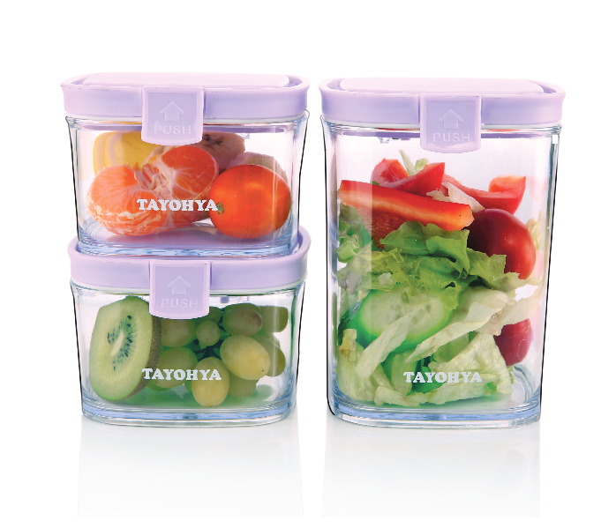

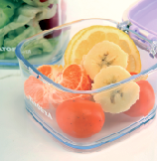
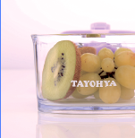
两种容量，
满足不同盛放需求
市场参考价： 75.00
批发价： 30.00
清雅弹盖密封罐三件套TA110203096ZZ
容量：大600ml 小300ml
产品尺寸：大 10.5×9×12.5cm
小 10.5×9×6.5cm
材质：AS+PP
重量：295g
装箱明细：48pcs/箱
两种容量，满足不同盛放需要；
一键开关，自动弹盖，使用方便；
随意堆叠，适合各种储藏空间。
产能优势：日产能1500套

